Slide 1
Народная одежда Вятского края

Slide 2
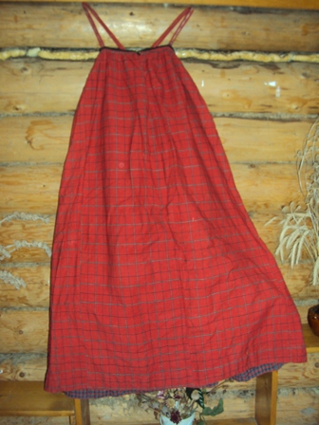
Важное место в материальной и духовной сферах народной культуры отводится традиционному костюму.

Slide 3
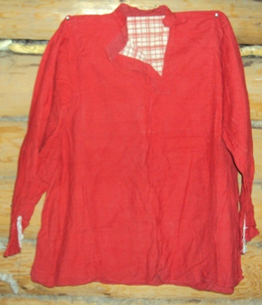
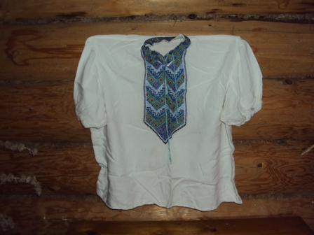
Все костюмы вятского сельского населения многослойны и разнообразны, прошли длительный путь развития, связанный с историей развития самого народа и были неотъемлемой частью культуры, которую надо знать, любить, уважать и сохранять.

Slide 4
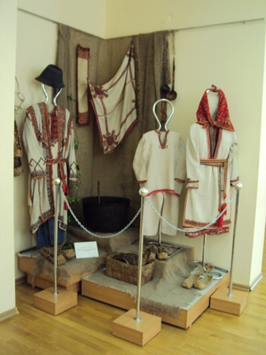
Население Вятского края многонационально, поэтому основных типов костюмов здесь несколько

Slide 5
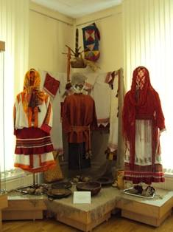
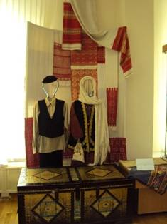
Наряду с русскими, выделяются удмуртские, марийские, коми, татарские костюмы

Slide 6
В каждом народном костюмном комплексе выделяются: ранние архаичные, средние варианты, поздние комплексы.
Костюмы делятся на повседневные и праздничные, женские и мужские. Любой комплекс трёхчастен – это головной убор, собственно одежда и обувь.

Slide 7
Вятский народный костюм делится на северный ( Луза, Подосиновец, Кай, Кирс, Омутнинск, Нагорск, Слободской, Белая Холуница), средний ( Котельнич, Орлов, Вятка), южный (Санчурск, Советск, Уржум, Нолинск, Яранск, Малмыж, Вятские –Поляны)

Slide 8
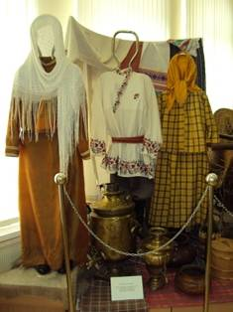
Вятский женский костюм соответствовал возрастам: девочка, девушка, просватанная невеста, молодушка (до 25 лет), женщина, старушка (после 35). Мужской костюм подразделялся на мальчика, парня, мужика, старика

Slide 9
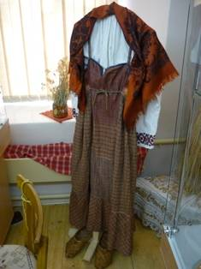
Русская народная одежда на Вятке в конце XIX - начале XX века была разнообразной… В женский костюмный комплекс входила рубаха с длинными рукавами, сарафан, фартук, пояс, головные уборы, обувь, украшения

Slide 10
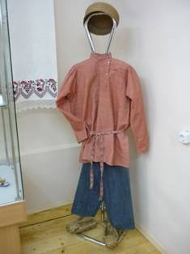
Рубаха. Типичным для рубежа XIX и XX столетий был корой рубах с прямыми «поликами». Такие рубахи кроились составными: верх был из ткани более тонкой, нарядной, а низ – из более тёмной, плотной. Спереди находился разрез, фиксировавший на пуговицу или завязку, низ рукавов в одних случаях собирался на манжет, а в других оформлялся оборкой и зауживался. Такие рубахи декорировались при помощи затканных полосок, узоров, вышитых композиций, кружевами. Украшаемыми деталями были полики, горловина, низки рукавов. Рубаха не должна была выставляться из-под сарафана, шилась чуть ниже колена.

Slide 11
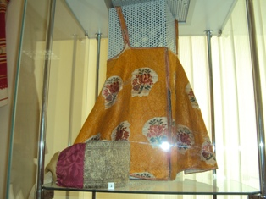
Русские сарафаны были косоклинными и прямыми. Наиболее распространённым в конце XIX - начале XX века были прямые сарафаны. Они кроились чаще из семи полос холста, сшиваемых цилиндром и собираемые складками сверху, их было больше на спине. Лямки в верхней части пришивались спереди – прямо, сзади – углом. Шились сарафаны из темно-синего, крашенного краской «индиго» холста, или из дорогих покупных шерстяных и шелковых тканей.

Slide 12
Повседневные сарафаны выглядели скромнее, а праздничные украшались нашивками красочных лент по самому подолу и его оборке, полосами вышивки на контрастном фоне. Считалось, что нарядность обеспечивается и материалом - покупным ситцем. Сарафаны у девушек и молодых женщин были более украшены, чем у маленьких девочек, старушек.

Slide 13
Обязательным в одёжном комплексе было ношение пояса. («…без пояса- грех…»). Пояс снимали только тогда, когда гадали. Ведь он выступает как оберег от нечистой силы, поэтому при гадании, при вхождении в контакт с бесом нужно было пояс снять. Обычно пояс носили на сарафане, либо под ним, на рубахе. Концы красивых поясов украшались кистями, бомбошками. По всей длине пояса были разноцветные полоски, геометрические узоры, надписи. Пояса завязывали так, что концы их свешивались вниз, примерно до уровня края фартука. Иногда вместо пояса использовался шнурочек, верёвочка («гасник»).

Slide 14
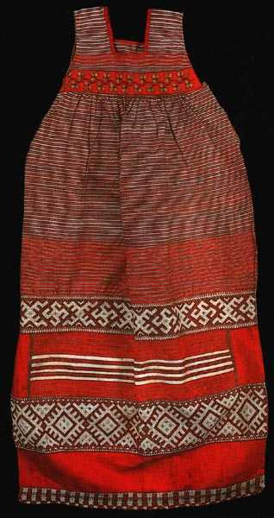
Почти во всех случаях женщины и девицы носили фартуки, «передники». В северо- западных и центральных уездах сохранились женские фартуки из двух горизонтальных частей, причём нижняя часть - из холста с браным ткачеством, с зооморфными и даже антропоморфными узорами. Ниже этой полосы пришивалась оборка, а по бокам – рюшки. В целом по губернии типичными были фартуки из двух вертикальных полос ткани, с вышитыми цветочными орнаментами по подолу и кружевом.

Slide 15
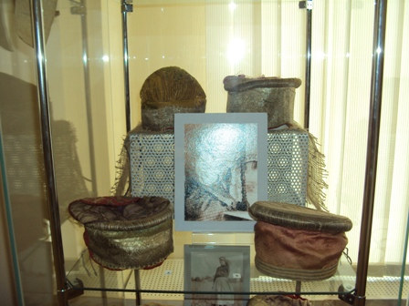
Особым разнообразием являются головные уборы.
Замужество для женщин было своеобразным рубежом, до и после которого она должна была носить разные причёски и разные уборы. С непокрытой головой ходить было неприлично, «опростоволоситься» считалось «опозориться». Традиционная девичья причёска – гладко заплетённая коса – «девичья краса», а головные уборы «лента», «повязка». Представляли они следующее: полоска позумента на твёрдой основе надо лбом, с боков к ней пришивались ленты, завязываемые сзади. Иногда по нижнему краю позумента пришивалась бисерная сетка и повязка украшалась узорами из стекляруса, колотого жемчуга.
Во время свадьбы девице расплетали косу и заплетали её на две, и укладывали на голове кругом, «венцом».

Slide 16
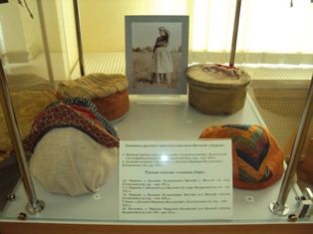
Старинным головным убором считался «кокошник». Лицевая часть его обшивалась позументом, деталями с вышивкой, сеткой. Другой вид головного убора – «самшура». С этим название ассоциируется чепцы с каркасной и рельефно вышитой теменной частью и шелковым очельем. С твёрдым очельем и позатыльней шились и «моршни». «Чехлушечка» - полусферическая шапочка, закрывающая косы на голове. Она шилась из разных тканей и украшалась бисером и вышивкой.
Головными уборами мужчин были шапки, картузы, ушанки.

Slide 17
В послереформенное время в вятской деревне стали быстрее распространяться покупные ткани, новые фасоны. В женской одежде появляется новый вид костюмов – юбка с кофтой, голова покрыта светлым нарядным платком или шалью, которые широко распространились с середины 19 века. Им приписывались особые свойства. В материн плат заворачивали ребёнка чтобы не плакал. Платок был хорошим подарком.

Slide 18
Основу мужского костюма составляли рубаха и штаны («порты»). Будничные рубахи были домотканые, в мелкую красно-белую клетку, а праздничные из покупной однотонной ткани. Ворот, рукава и подол у мужских рубах украшался вышивкой. Рубахи носили на выпуск, подпоясывали поясом или ремнем.

Slide 19
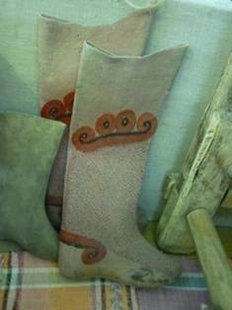
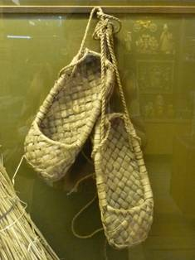
Из обуви кроме лаптей носили «бродни», ботинки со шнуровкой на каблуке, зимой – валенки.
Мужская обувь – это лапти, «бродни», валенки, которые мужчины носили и летом ( «в вальнях мягко…»). Сапоги считались праздничной обувью, их берегли, и порой одной пары сапог хватало на полжизни.

Slide 20
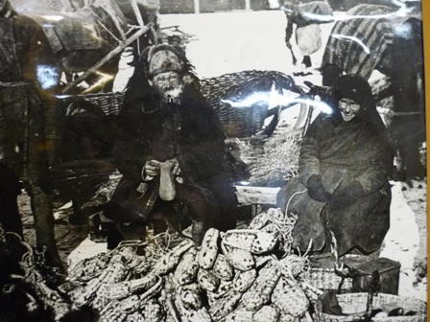
Верхняя одежда – полушубки, кафтаны, тулупы, азямы, армяки шились из холста, сукна или овчины и отличались кроем.
Зимняя одежда – шубы, тулупы, полушубки. На голове тёплые шали, платки, вязаные чулки, носки, рукавицы.

Slide 21
Манера одеваться нашла своё отражение и в местном вятском фольклоре. За пристрастие «красно» - модно одеваться яранцев считали «красносанцами». «Форсят – одеваются и в галошу не сморкаются» - говорит о них одно из вятских присловий, даже валенки и те встречались с каблуками. «Санчурята – весёлые ребята», славились своими ремеслами, смекалкой и задорным характером. В Санчурске были лучшие пимокаты, там же ткали «северный шелк», тонкую льняную ткань, которую вывозили даже за границу. Уржумские зажиточные люди на праздники одевались плохо, в старьё; так они показывали свою «опутность» в хозяйстве. Не за это ли их в народе прозвали «крапивниками»?

Slide 22
Русская народная одежда – хранитель исконной народной культуры, достояние нашего народа, летопись народных обычаев – один из памятников русской национальной культуры.

